Slide 1
Riconoscimento di volti
Simeoni Ildebrando
Marescalco Christian
Scanu Mario
(Gruppo 7)

Slide 2

Obiettivo del progetto
Obiettivo del progetto è il riconoscimento di volti a partire da un dataset di più di 200.000 immagini appartenenti a 10.000 identità di personaggi celebri

Slide 3
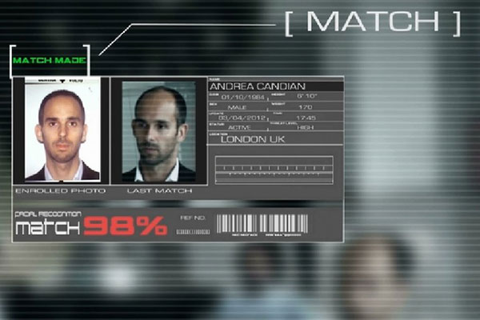
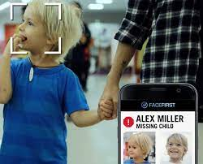

Applicazioni
La tecnica del riconoscimento facciale è oggi sempre più utilizzata non solo per scopi di sicurezza, ma anche in molti altri ambiti della vita quotidiana.
Sicurezza
Sblocco dello smartphone
Tecnologie antifurto
Riconoscimento di persone scomparse

Slide 4
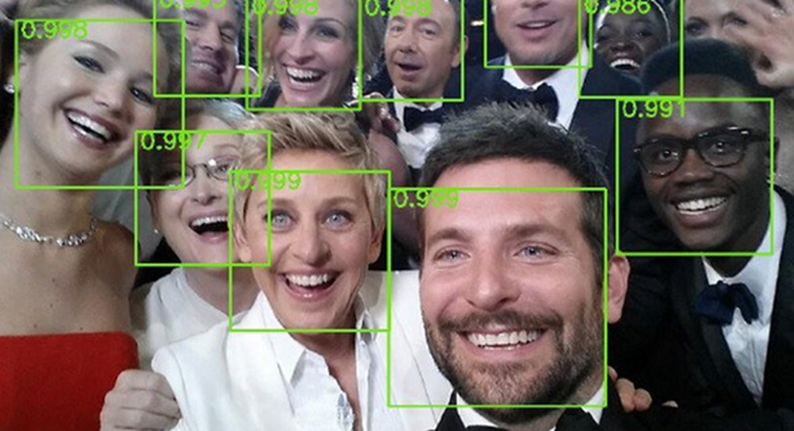
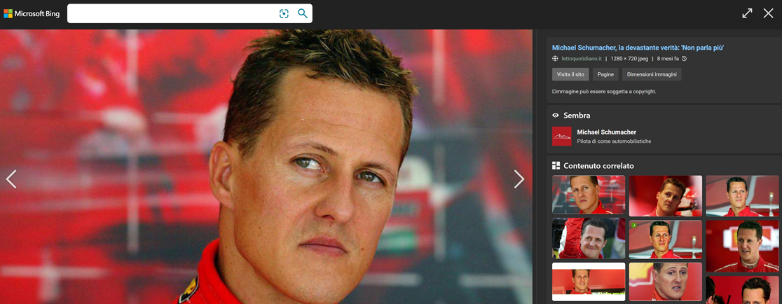
Applicazioni
Social media e Internet
Ricerca per immagini
Identificazione celebrità sui social media

Slide 5
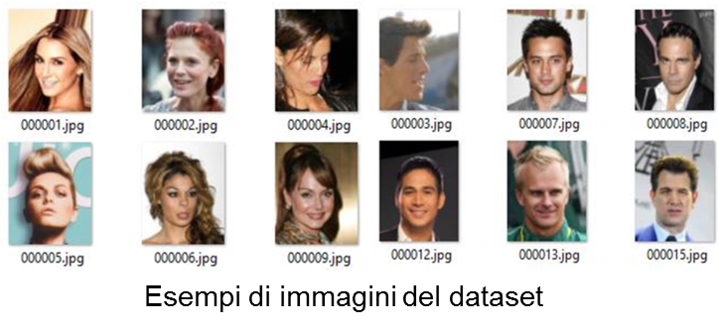
Dataset
CelebA [1] è un dataset contenente 202.599 immagini ‘in the wild’ relative a 10.177 identità di celebrità contemporanee e non.
Per il progetto sono state utilizzate le sole 30.044 immagini del dataset relative alle 1.000 identità più presenti.
[1] Z. Liu, P. Luo, X. Wang, and X. Tang, “Deep Learning Face Attributes in the Wild” InternationalConference on Computer Vision (ICCV) 2015

Slide 6
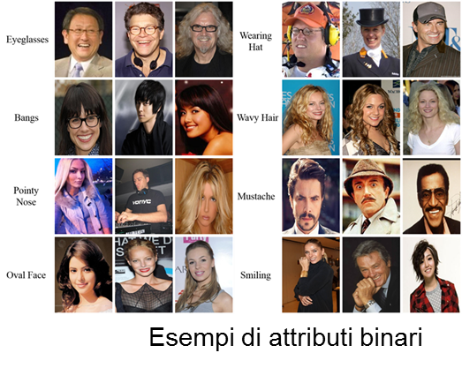
Dataset
Le immagini utilizzate sono state precedentemente allineate e ridimensionate in dimensione 218 x 178.
40 attributi binari per effettuare il riconoscimento dei volti, tra cui molti invarianti allo sfondo, illuminazione e posa del volto.

Slide 7
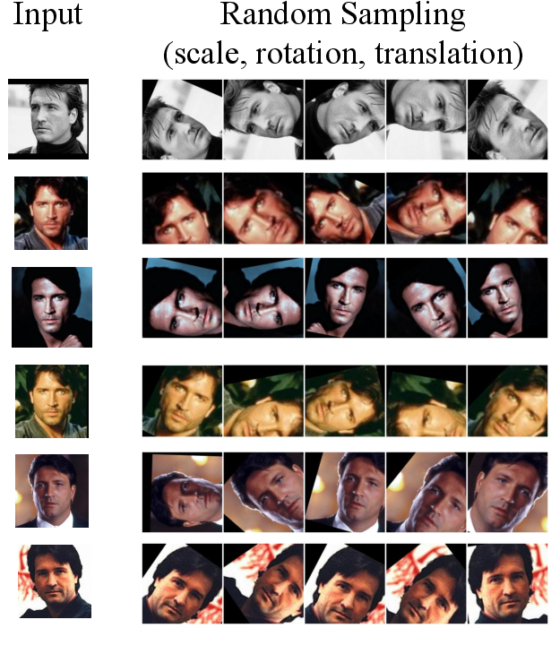
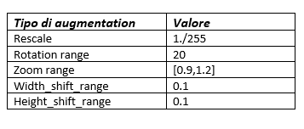
Data augmentation
La rete neurale è stata addestrata utilizzando dei data generator al fine di generare immagini a partire da quelle presenti nel dataset originario sfruttando tecniche di data augmentation

Slide 8
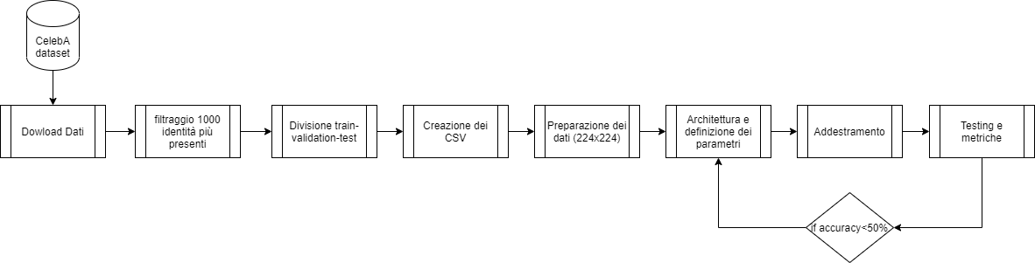
Schema a blocchi

Slide 9
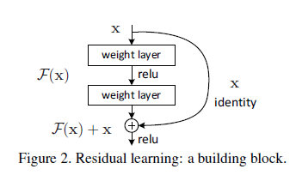
Reti ResNet(Residual neural network)
[2]sono caratterizzate dall’utilizzo della tecnica di “residual learning”(skip),che permette di risolvere il problema di ’’vanishing gradients’’ e degradazione.
apprendimento residuo come per la corteccia cerebrale.
velocizzazione dell’apprendimento ma poca esplorazione dello spazio delle features.
[2] Kaiming He, Xiangyu Zhang, Shaoqing Ren, Jian Sun, “Deep Residual Learning for Image Recognition”

Slide 10
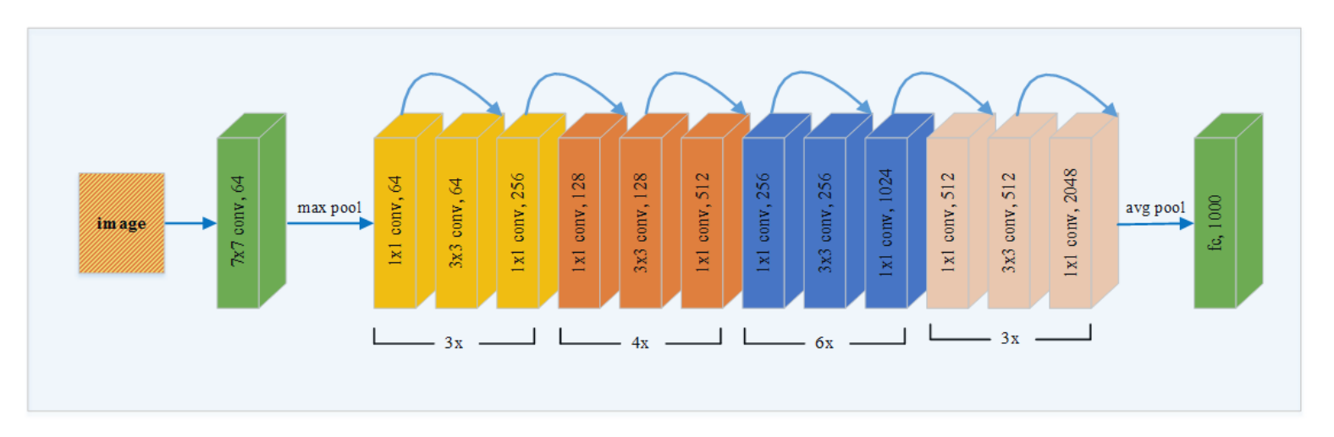
ResNet50
ResNet50[2] è una variante molto utilizzata della famiglia ResNet con 48 strati convoluzionali,1 strato di MaxPool ed 1 strato AveragePool.
[2] Kaiming He, Xiangyu Zhang, Shaoqing Ren, Jian Sun, “Deep Residual Learning for Image Recognition”

Slide 11
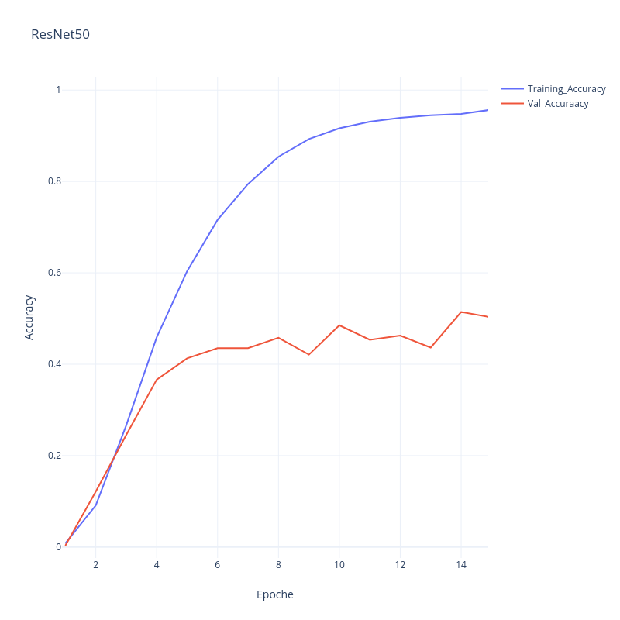
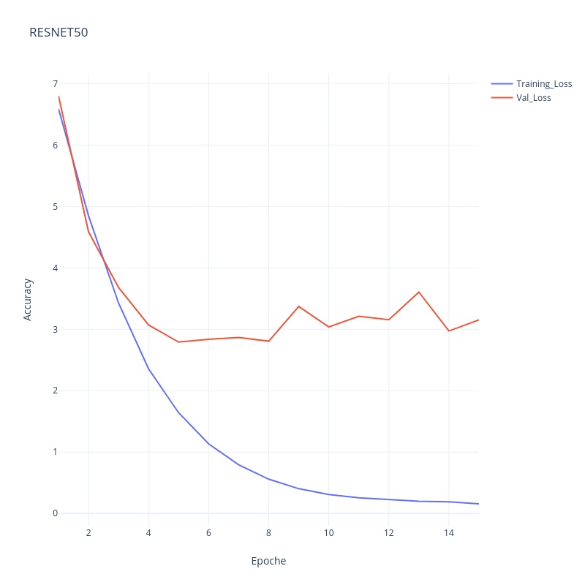
Training di ResNet50
Di seguito sono riportati i risultati dell’addestramento utilizzando l’ottimizzatore Adam[3] e la categorical-cross-entropy come loss function.
Learning rate: 0.0003; Batch size: 32; Epoche: 15
[3] Qianqian Tong, Guannan Liang, Jinbo Bi “Calibrating the Adaptive Learning Rate to Improve Convergence of ADAM”

Slide 12
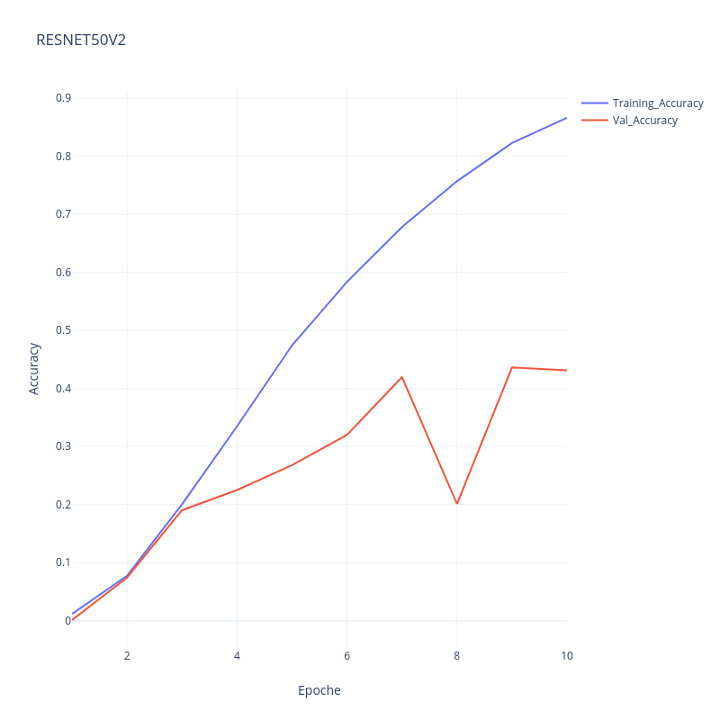
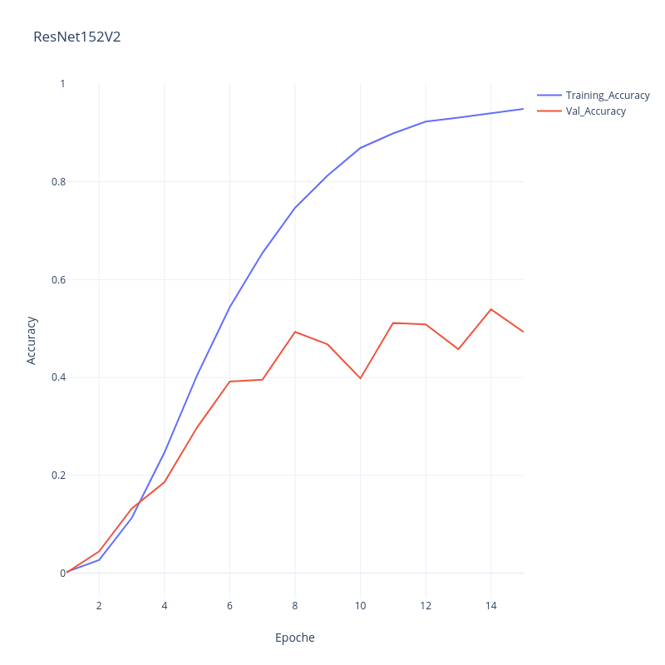
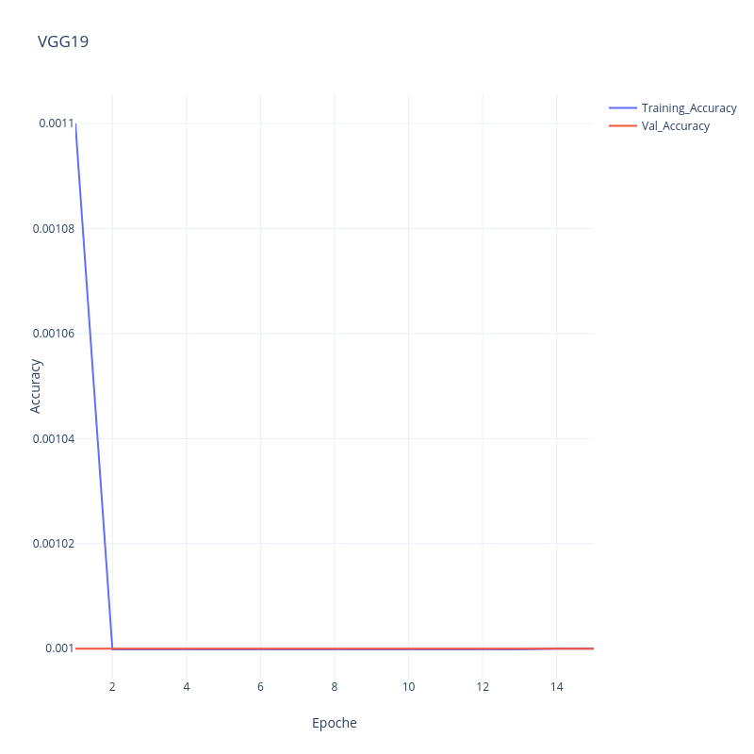
Confronto tra reti
Learning rate: 0.0003 Batch size : 32

Slide 13
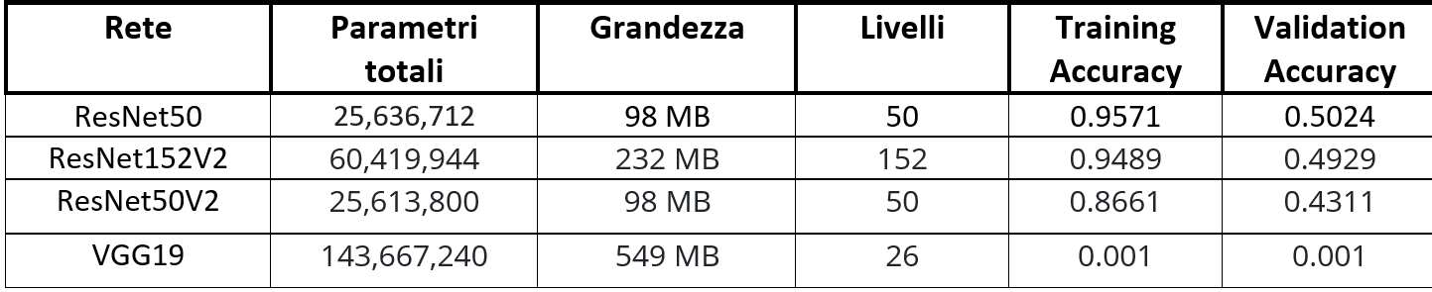
Confronto tra reti
Si è sostituita la rete VGG19 con reti della famiglia ResNet.
Tra le reti ResNet si è scelta la ResNet50 per i migliori risultati e la facilità di addestramento.

Slide 14
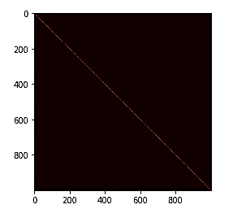
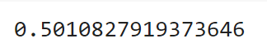
Risultati
I risultati su tutto il dataset sono stati valutati mediante le metriche di confusion_matrix e di accuracy_score.
Accuracy_score
Confusion matrix

Slide 15
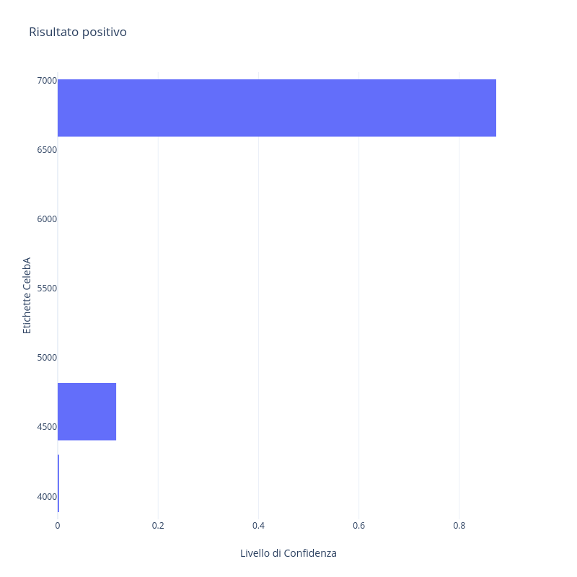
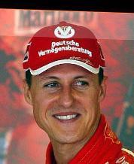
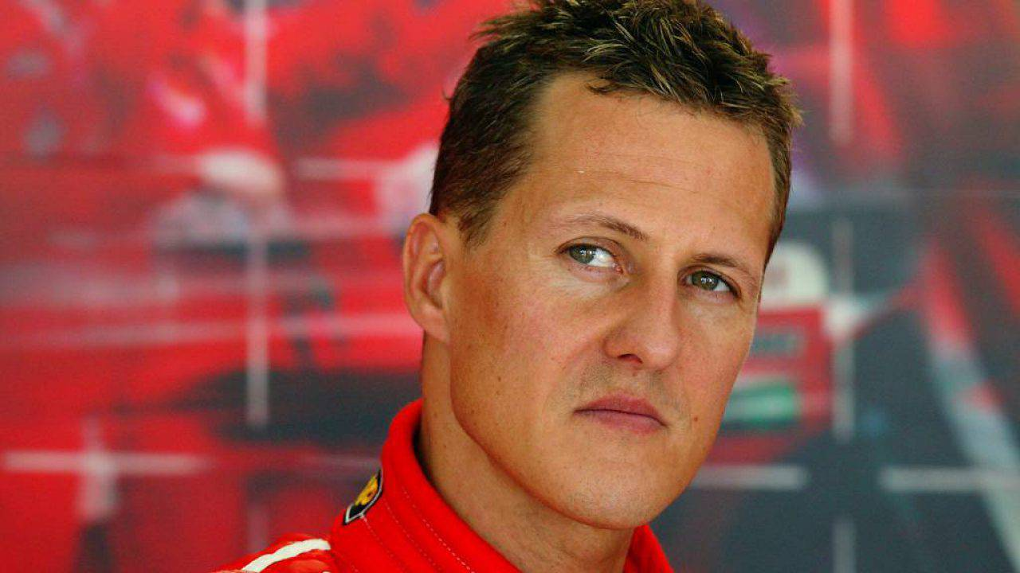
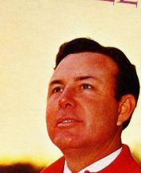
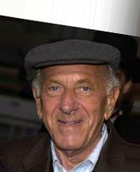
Risultato positivo
Label: 6803
Confidenza:87%
Label:4612
Confidenza:11%
Label:4092
Confidenza:0.27%

Slide 16
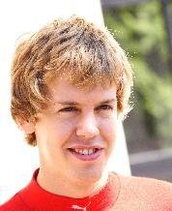
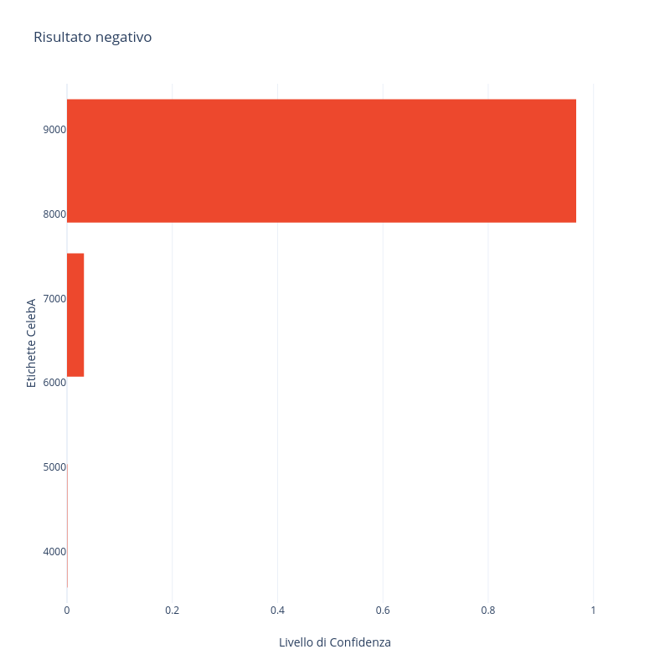
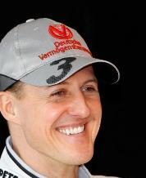
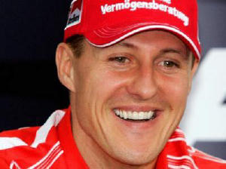

Risultato negativo
Label:8627
Confidenza:96%
Label:6803
Confidenza:3%
Label:4309
Confidenza:0.0007%

Slide 17
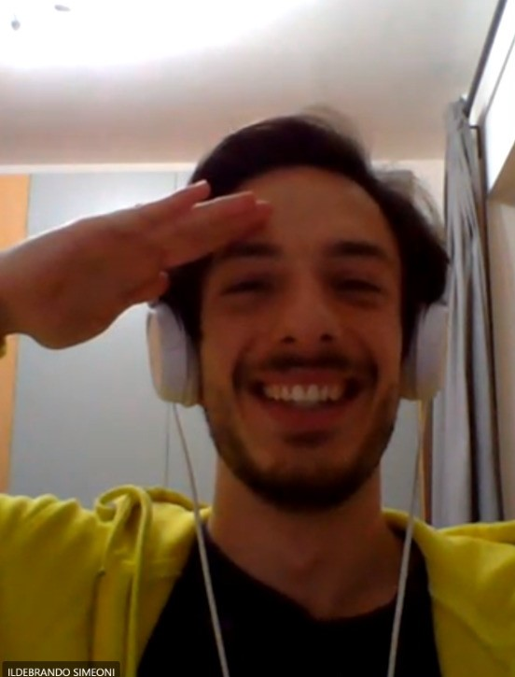
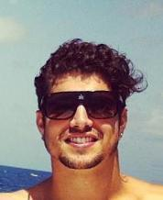
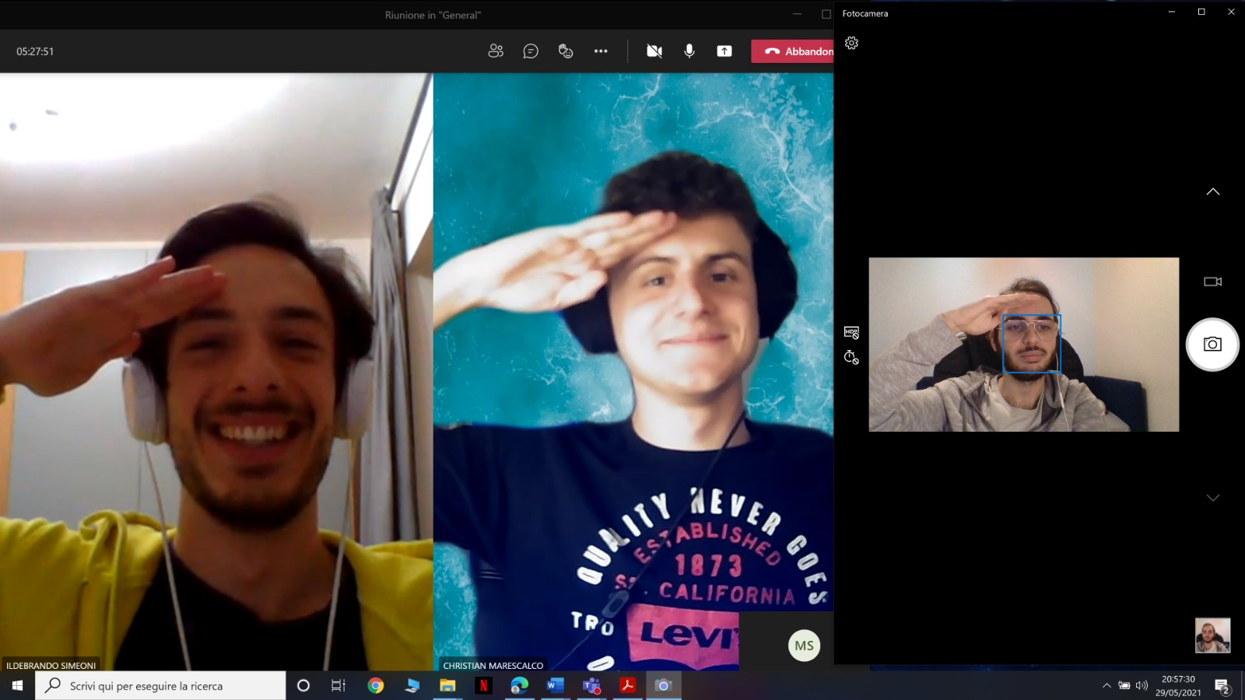

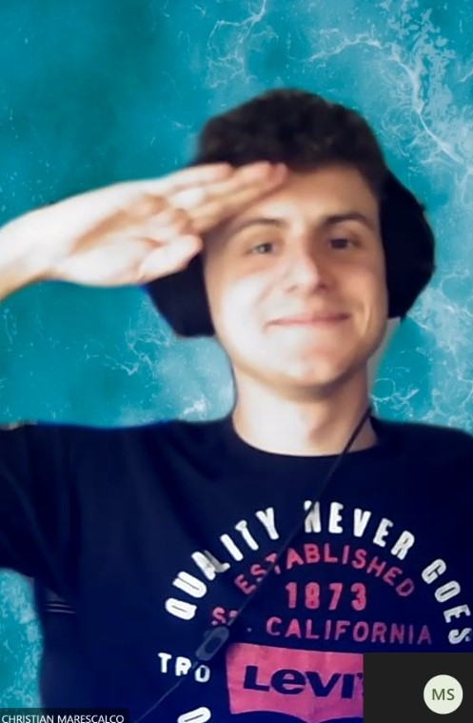
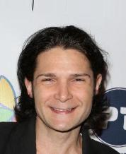
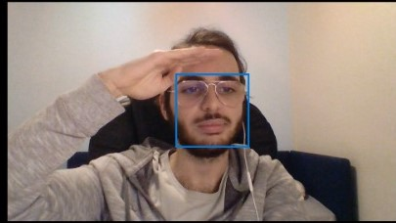
Test su di noi
Label:1467
Confidenza:30%
Label:4288
Confidenza:83%
Label:2072
Confidenza:20%

Slide 18
Conclusioni
Nonostante la data augmentation effettuata in fase di training il numero di immagini relative a ciascuna identità rimane insufficiente per ottenere elevate prestazioni.
Le prestazioni sono ottime (99% test accuracy) con 2 classi, diminuiscono all’aumentare del numero di classi fino ad arrivare al valore del 50% di test accuracy per 1.000 classi.
Le possibili soluzioni sarebbero:o addestrare la rete con un dataset più ampio o diminuire il numero di identità.

Slide 19


